Slide 1
История возникновения Красной книги. Охрана редких видов растений и животных
(Глава 4 «Основные направления рационального природопользования и охраны окружающей среды в АПК»)
АВТОР: ДОЦЕНТ КАФЕДРЫ АГРОЭКОЛОГИИ И ЗАЩИТЫ РАСТЕНИЙ МичГАУ, КАНДИДАТ С.-Х. НАУК СТРУКОВА Р.А.

Slide 2

Создание Красной книги.
В 1948 году была создана специальная комиссия службы спасения. Эта служба создала список исчезающих животных и растений и указала причины их исчезновения. Ученые решили назвать этот список Красной Книгой. Чтобы создать Красную книгу потребовалось 14 лет. Позже она переиздавалась.

Slide 3
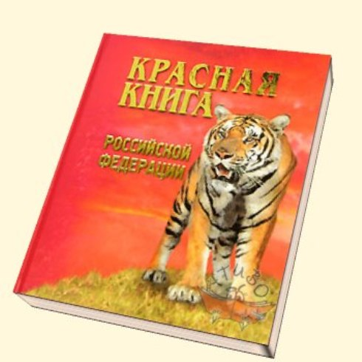
Красная книга – это аннотированный список редких и находящихся под угрозой исчезновения животных, растений и грибов.
Этот документ временного действия, так как условия обитания животных меняются, и все новые виды могут оказаться исчезающими.

Slide 4
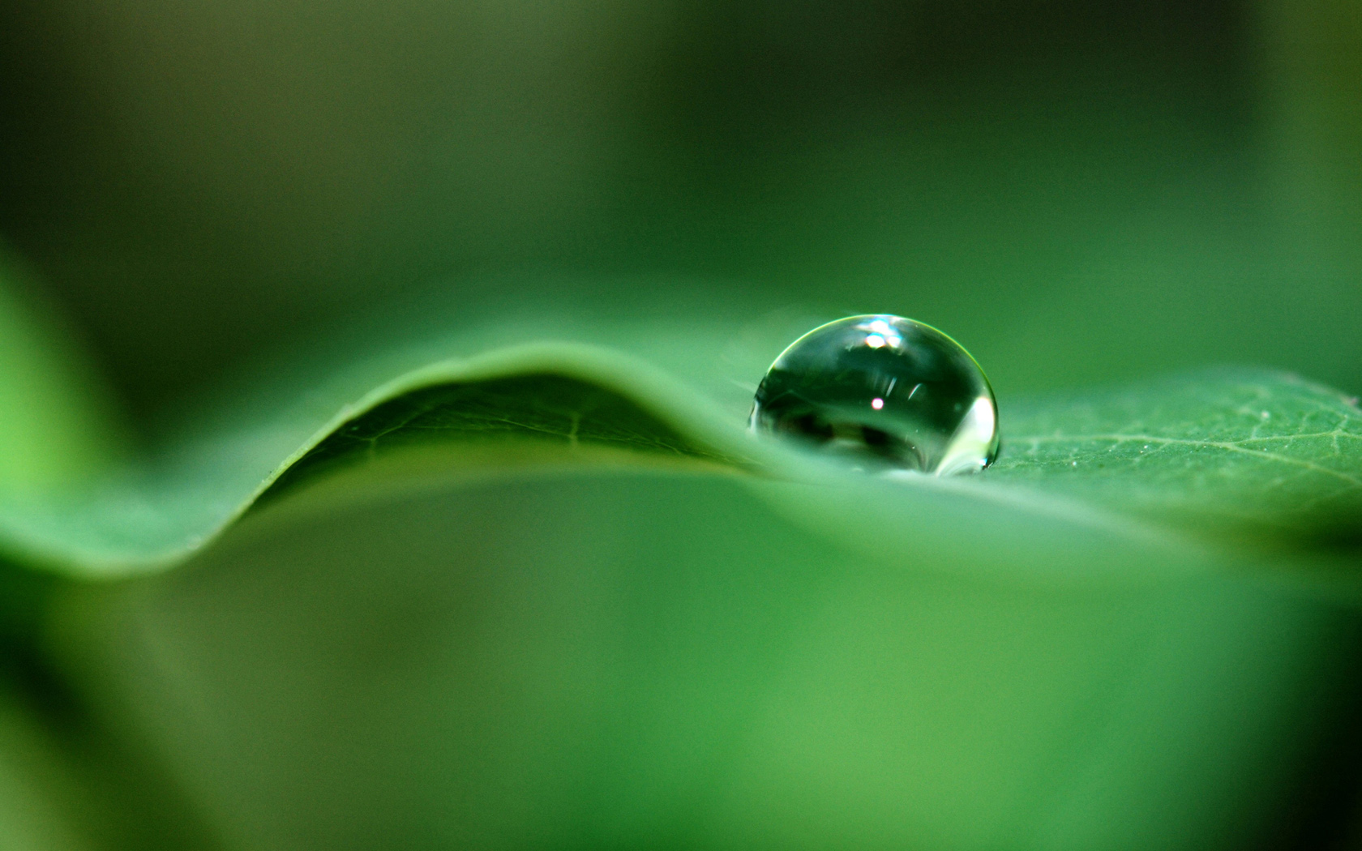
Красная книга СССР вышла в свет в августе 1978 года. Выпуск её был приурочен к открытию XIV Генеральной ассамблеи МСОП, проходившей в СССР (Ашхабад).
Она разделена на две части:
Первая часть - посвящена животным,
Вторая часть —растениям.

Slide 5
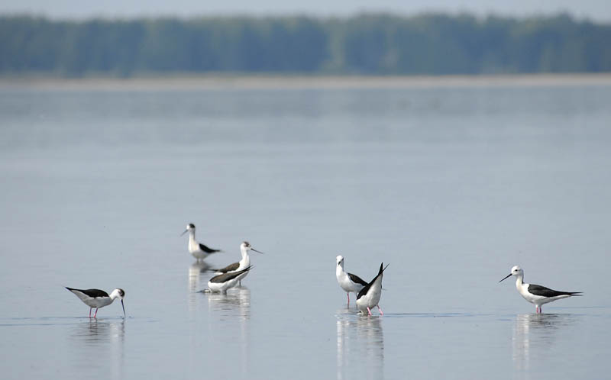
План рубрикации листов, посвящённых животным и растениям, различен.
Для животных приняты следующие рубрики
название и систематическое положение вида;
категория статуса;
географическое распространение;
характеристика мест обитания и их современное состояние;
численность в природе;
характеристика процесса размножения;
конкуренты, враги и болезни;
причины изменения численности;
численность в неволе;
характеристика размножения в неволе;
принятые меры охраны;
необходимые меры охраны;
источники информации.

Slide 6
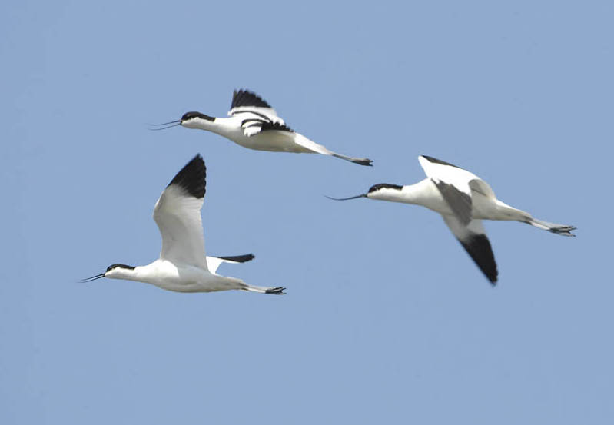
В первом издании Красной книги СССР принята более упрощенная шкала категорий статуса.
Рассматриваются лишь две категории:
Категория А - виды, находящиеся под угрозой исчезновения;
Категория Б - редкие виды.
Всего в Красную книгу СССР было занесено 62 вида и подвида млекопитающих (25 форм отнесено к категории А и 37 — к категории Б), 63 вида птиц (26 видов к категории А и 37 — к категории Б), 8 видов земноводных и 21 вид пресмыкающихся. По каждому виду на соответствующем листе имеются рисунок и карта распространения.

Slide 7
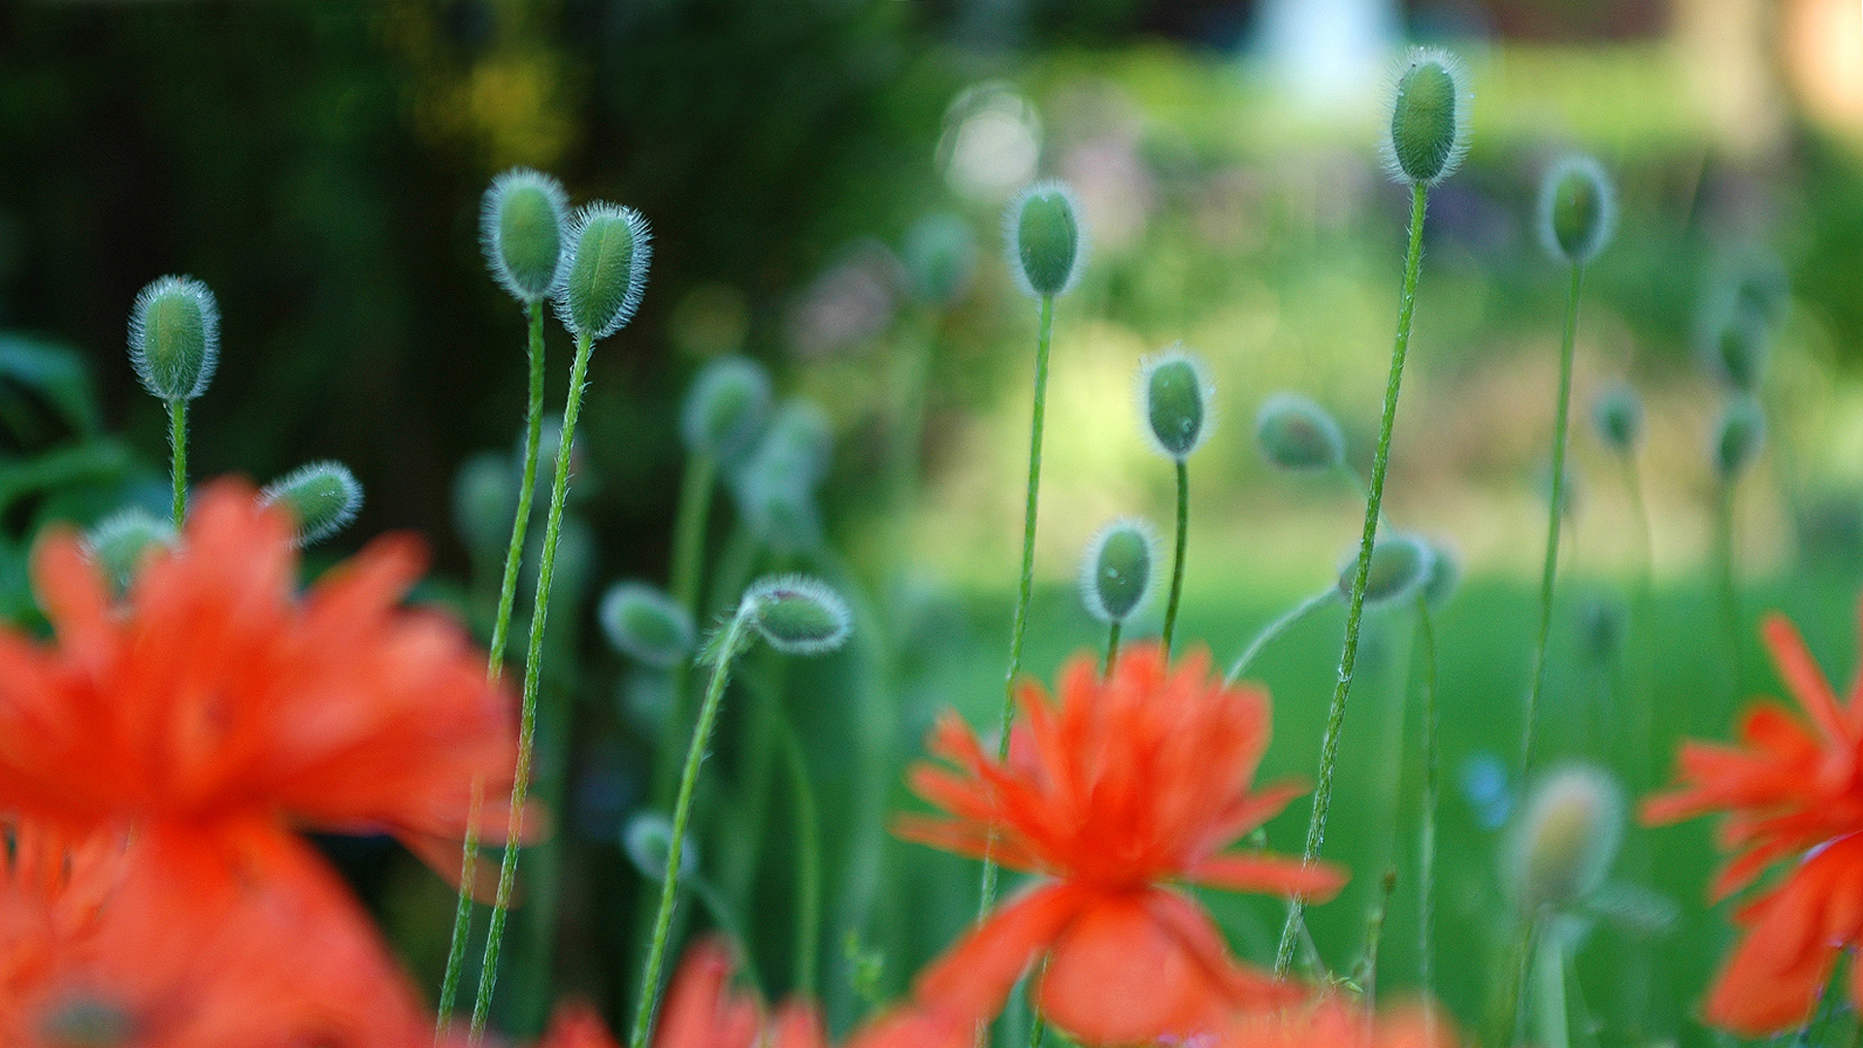
Благодаря исключительно интенсивной работе группы высококлассных специалистов второе издание было опубликовано через шесть лет после первого, в 1984 году. Оно принципиально отличалось от первого и по структуре, и по объёму материала.

Slide 8
Красная книга растений была опубликована отдельным томом. Кроме того, вместо двух категорий статуса было выделено пять:
I категория — виды, находящиеся под угрозой исчезновения, спасение которых невозможно без осуществления специальных мер.
II категория — виды, численность которых ещё относительно высока, но сокращается катастрофически быстро, что в недалёком будущем може поставить их под угрозу исчезновения (то есть кандидаты в I категорию).
III категория — редкие виды, которым в настоящее время ещё не грозит исчезновение, но встречаются они в таком небольшом количестве или на таких ограниченных территориях, что могут исчезнуть при неблагоприятном изменении среды обитания под воздействием природных или антропогенных факторов.

Slide 9
IV категория — виды, биология которых изучена недостаточно, численность и состояние вызывают тревогу, однако недостаток сведений не позволяет отнести их ни к одной из первых категорий.
V категория — восстановленные виды, состояние которых благодаря принятым мерам охраны не вызывает более опасений, но они не подлежат ещё промысловому использованию и за их популяциями необходим постоянный контроль.

Slide 10
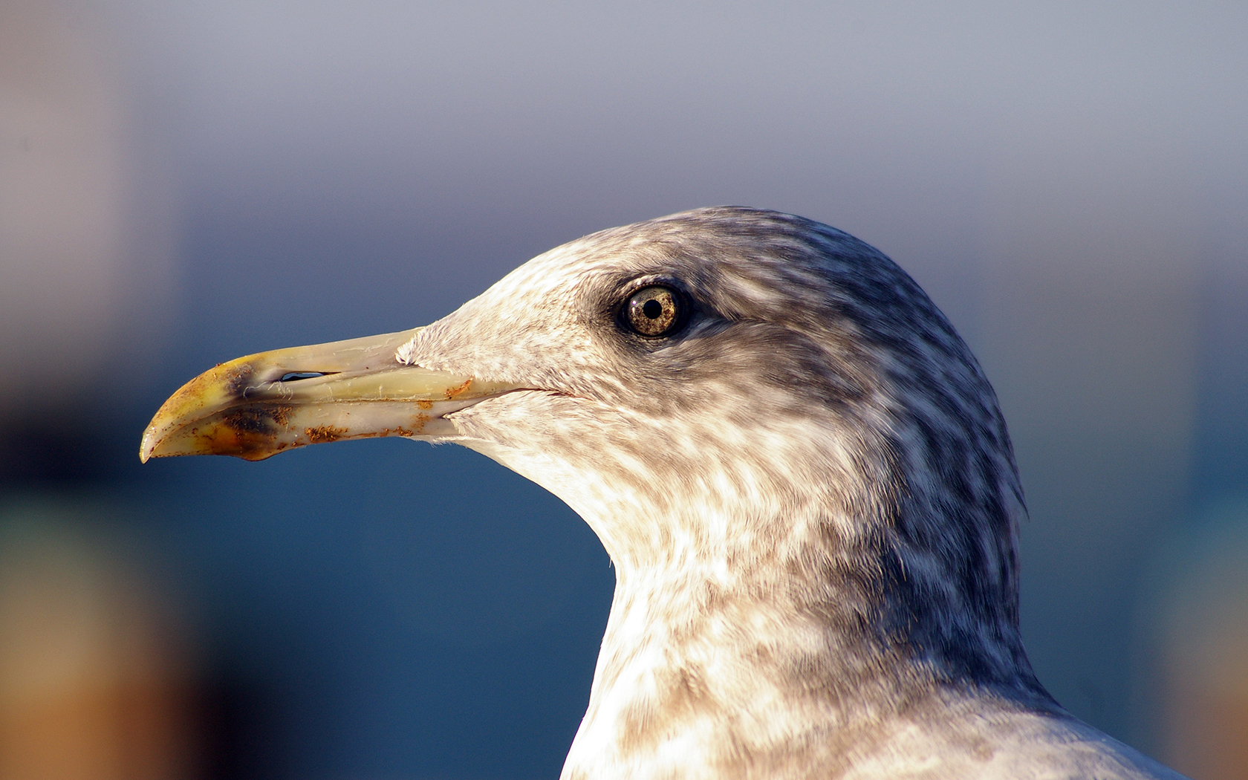
Красная книга Российской Федерации
В 1992 году при министерстве была создана Комиссия по редким и исчезающим видам животных и растений, к работе которой привлекли ведущих специалистов в области охраны редких видов из различных учреждений Москвы и других городов.

Slide 11

Было предложено шесть категорий статуса:
0 — вероятно исчезнувшие. Таксоны и популяции, известные ранее с территории (или акватории) Российской Федерации и нахождение которых в природе не подтверждено (для беспозвоночных — в последние 100 лет, для позвоночных животных — в последние 50 лет).
1 — находящиеся под угрозой исчезновения. Таксоны и популяции, численность особей которых уменьшилась до критического уровня таким образом, что в ближайшее время они могут исчезнуть.
2 — сокращающиеся в численности. Таксоны и популяции с неуклонно сокращающейся численностью, которые при дальнейшем воздействии факторов, снижающих численность, могут в короткие сроки попасть в категорию находящихся под угрозой исчезновения.

Slide 12
3 — редкие. Таксоны и популяции, которые имеют малую численность и распространены на ограниченной территории (или акватории) или спорадически распространены на значительных территориях (акваториях).
4 — неопределённые по статусу. Таксоны и популяции, которые, вероятно, относятся к одной из предыдущих категорий, но достаточных сведений об их состоянии в природе в настоящее время нет, либо они не в полной мере соответствуют критериям всех остальных категорий.
5 — восстанавливаемые и восстанавливающиеся. Таксоны и популяции, численность и распространение которых под воздействием естественных причин или в результате принятых мер охраны начали восстанавливаться и приближаются к состоянию, когда не будут нуждаться в срочных мерах по сохранению и восстановлению.

Slide 13
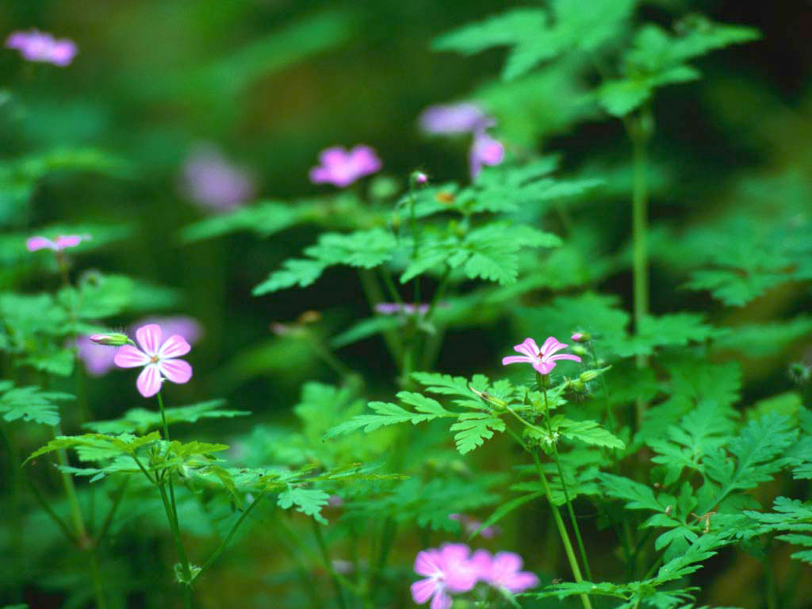
22 марта 1995 г. Государственная Дума Федерального Собрания Российской Федерации приняла Федеральный закон «О животном мире», где снова регламентировалась важность создания Красной книги России. Как реализация этого положения последовало постановление Правительства РФ от 19 февраля 1996 г. № 158.

Slide 14
В этом документе, в частности, декларируется, что Красная книга Российской Федерации является официальным документом, содержащим свод сведений о редких и исчезающих видах животных и растений (государственный кадастр).

Slide 15
Охрана редких видов растений и животных.
Редкие и находящиеся под угрозой исчезновения виды животных, растений и грибов имеют огромное научное, образовательное, этическое и эстетическое значение. Многие из них являются реликтами прошлых геологических эпох, другие стали для людей символами дикой природы и усилий по ее охране.
Исчезновение любого вида - это безвозвратная утрата уникальной генетической информации.

Slide 16
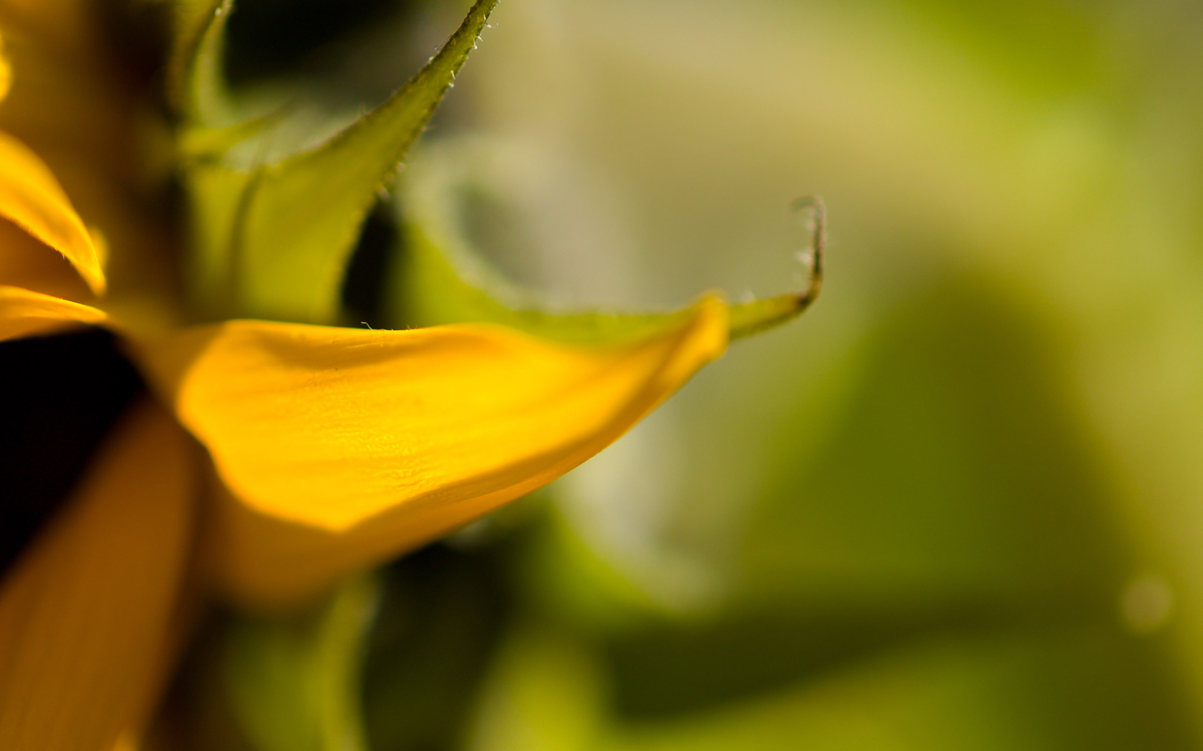
Для охраны редких и находящихся под угрозой исчезновения видов в Российской Федерации приняты шесть категорий статуса редкости таксонов и популяций по степени угрозы их исчезновения:
0 - вероятно исчезнувшие,
1 - находящиеся под угрозой исчезновения,
2 - сокращающиеся в численности,
3 - редкие,
4 - неопределенные по статусу,
5 - восстанавливаемые и восстанавливающиеся.

Slide 17
Редкие и находящиеся под угрозой исчезновения виды животных, растений и грибов, их популяции и отдельные организмы относятся к разным уровням организации живой природы и характеризуются различной структурой, законами развития и функционирования.

Slide 18
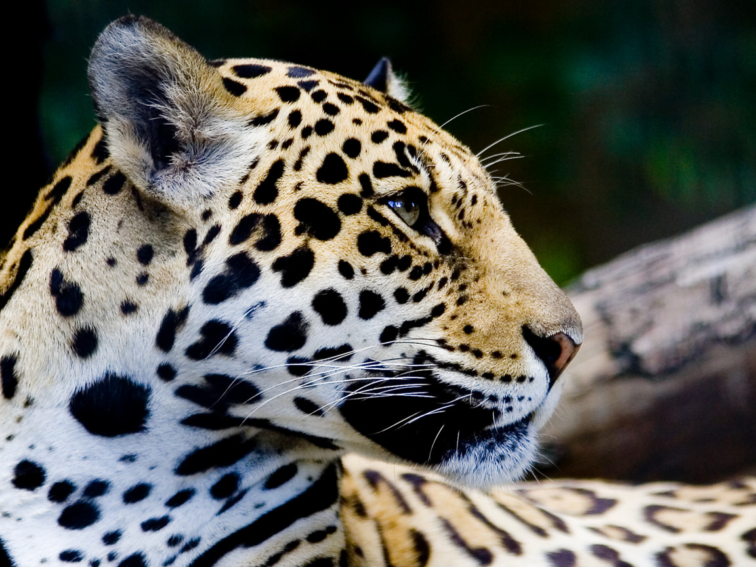
Объект: вид (подвид).
Исходное научное положение: вид есть наименьшая генетически закрытая система, обладающая неповторимым генофондом; вид представляет собой, как правило, систему взаимосвязанных локальных популяций, внутривидовых форм и подвидов.
Видовой принцип

Slide 19
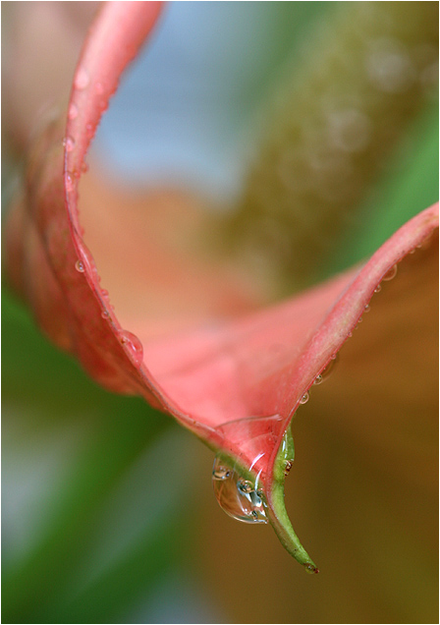
Основные задачи:
- Сохранение численности и ареалов видов (подвидов);
- Сохранение пространственно-генетической популяционной структуры вида;
- Сохранение разнообразия популяций, внутривидовых форм (сезонных рас, экологических форм и др.).

Slide 20
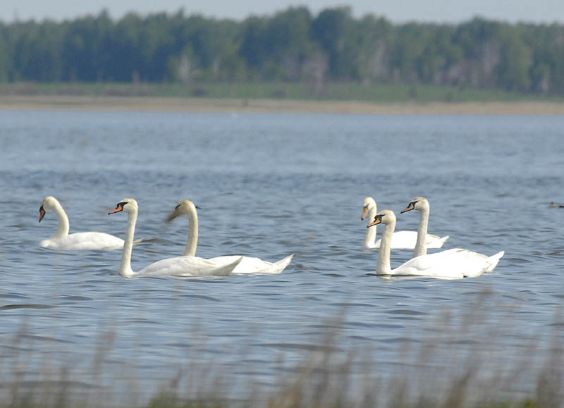
Способы сохранения в природной среде обитания:
- Сохранение популяций и видов, контроль за их состоянием;
- Сохранение и восстановление природной среды обитания, реконструкция биотопов;
- Охрана видов на особо охраняемых природных территориях (ООПТ);
- Реинтродукция (реакклиматизация) видов, воссоздание утраченных популяций.

Slide 21

Популяционный принцип
Объект: популяция.
Исходное научное положение: популяции представляют собой форму существования вида, являются элементарными единицами эволюционного процесса и обладают уникальным генофондом.
Основные задачи:
Сохранение или восстановление численности и ареалов природных популяций, достаточных для их устойчивого существования;
Поддержание оптимального здоровья организмов в популяциях;
Сохранение внутрипопуляционного генетического разнообразия и генетического своеобразия (уникальности) популяции;
Сохранение разнообразия структуры популяции (пространственной, половой, возрастной, этолого-социальной).

Slide 22
Способы сохранения в искусственно созданной среде обитания: сохранение популяций редких и находящихся под угрозой исчезновения видов в питомниках, зоопарках, ботанических садах, осуществление оптимальной схемы обмена особями между питомниками, зоопарками и ботаническими садами для сохранения генетического разнообразия как внутри отдельных групп организмов, так и в популяции в целом.

Slide 23
Популяционный принцип должен составлять основу стратегии сохранения редких и находящихся под угрозой исчезновения видов, так как только сохранение отдельных природных популяций может обеспечить полноценное сохранение вида.

Slide 24
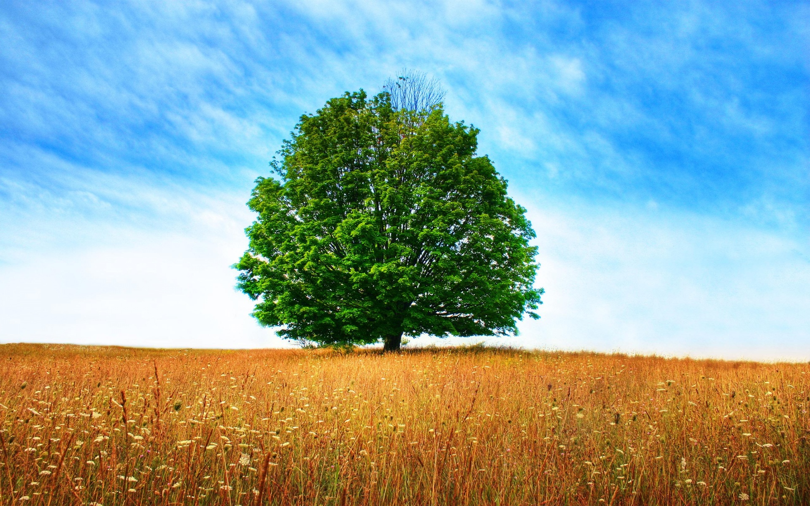
Организменный принцип
Объект: отдельная особь.
Исходное научное положение: организм - наименьшая единица жизни, самостоятельно существующая в среде и являющаяся носителями наследственной информации о главных свойствах и признаках вида.
Основные задачи:
Сохранение отдельных особей и обеспечение их воспроизводства;
Сохранение генотипов.

Slide 25
Способы сохранения в искусственно созданной среде обитания:
- Содержание и разведение отдельных особей в питомниках, зоопарках, ботанических садах и т.п.;
- Хранение генетических материалов (гамет, зигот, соматических клеток, зародышей) в низкотемпературных генетических банках, в банках клеточных и тканевых культур, а также в банках семян;
- Введение видов в культуру.

